Slide 1
深度信念网络 Deep Belief Network
《神经网络与深度学习》
https://nndl.github.io/

Slide 2
主要内容
玻尔兹曼机
受限玻尔兹曼机
深度信念网络

Slide 3
玻尔兹曼机 Boltzmann Machine

Slide 4
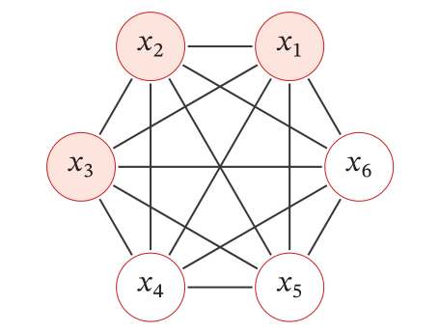
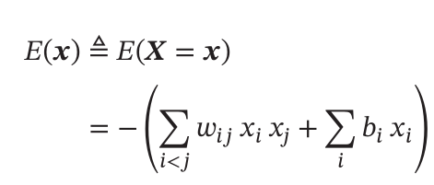
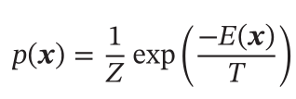
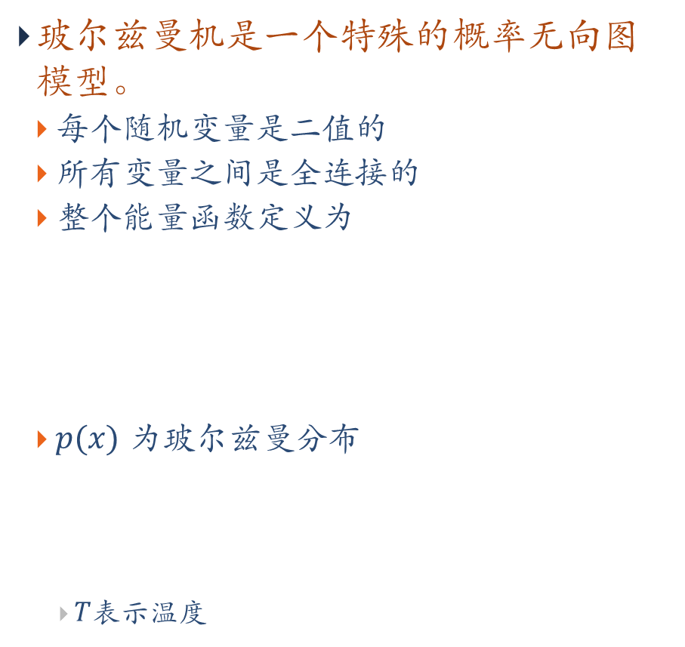
玻尔兹曼机（Boltzmann Machine）
玻尔兹曼机是一个特殊的概率无向图模型。
每个随机变量是二值的
所有变量之间是全连接的
整个能量函数定义为
$p(x)$ 为玻尔兹曼分布
$T$表示温度
包含六个变量的玻尔兹曼机
两个基本问题：
推断p(h|v)
参数学习W
Notes:
在玻尔兹曼机中，每个变量X i 可以解释为是否接受一个基本假设[Ackley
et al., 1985]，其取值为1或0分别表示系统接受或拒绝该假设。

Slide 5
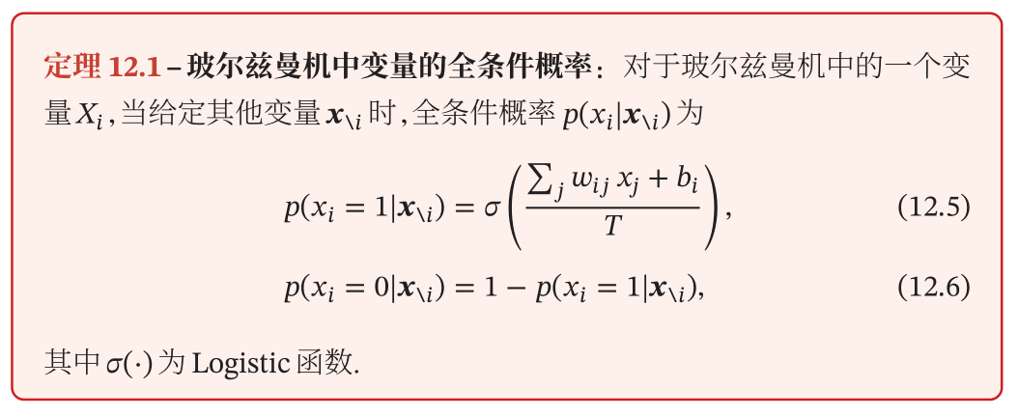

玻尔兹曼机的推断
如何推断？
配分函数 $Z$通常难以计算
近似采样--Gibbs采样
全条件概率

Slide 6
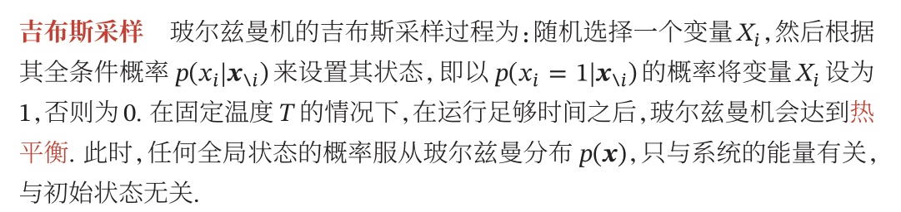
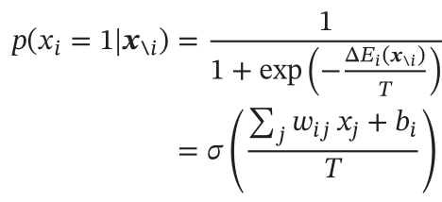

吉布斯采样
要使得玻尔兹曼机达到热平衡，其收敛速度和温度$T$相关．

Slide 7
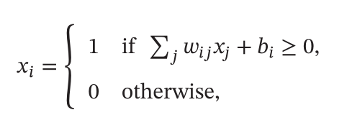

模拟退火
让系统刚开始在一个比较高的温度下运行，然后逐渐降低，直到系统在一个比较低的温度下达到热平衡。
当系统温度非常高$T → ∞$时，$p_{i} → 0.5$，即每个变量状态的改变十分容易，每一种网络状态都是一样的，而从很快可以达到热平衡。
当系统温度非常低$T → 0$时，如果∆Ei (x\i ) > 0则$p_{i} →1$，如果∆Ei (x\i ) < 0则$p_{i} → 0$。
Hopfield网络
随机性方法
确定性方法

Slide 8
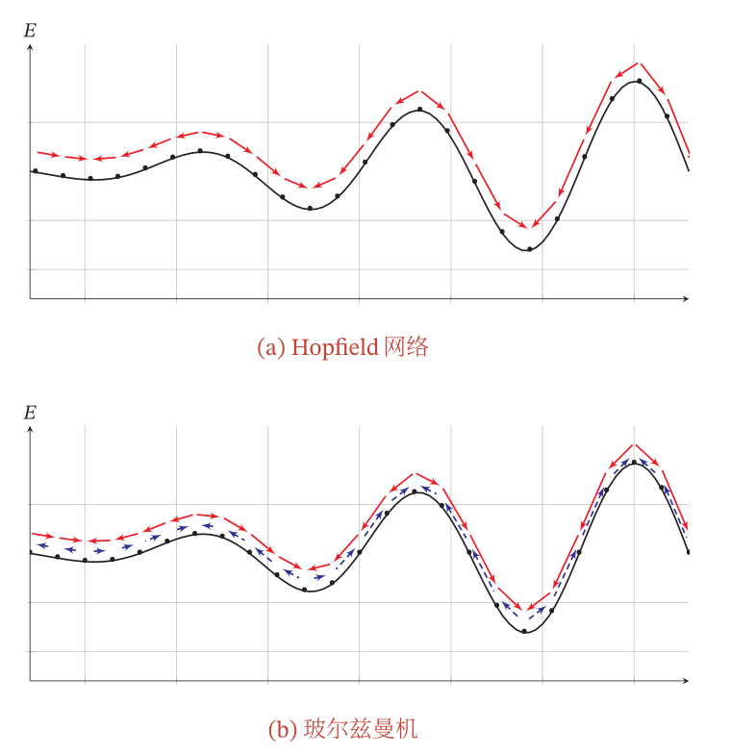
Hopfield网络和玻尔兹曼 的能量变化对比

Slide 9
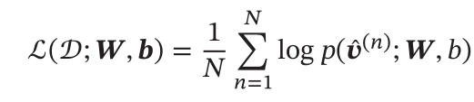


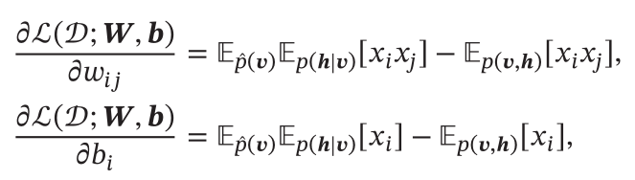
玻尔兹曼机的参数学习
最大似然估计
采用梯度上升法

Slide 10
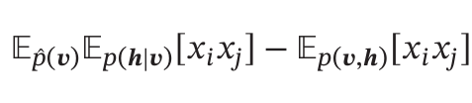

玻尔兹曼机的参数学习
基于Gibbs采样来进行近似求解

Slide 11
受限玻尔兹曼机 Restricted Boltzmann Machines

Slide 12
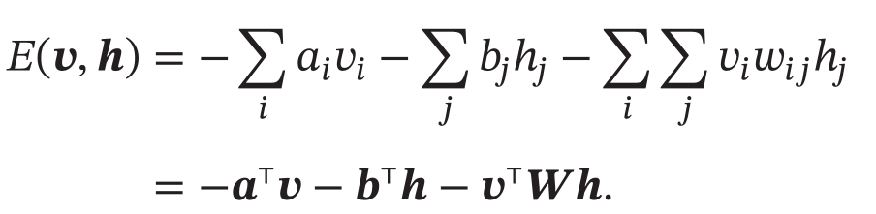
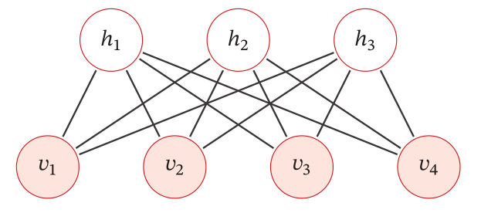
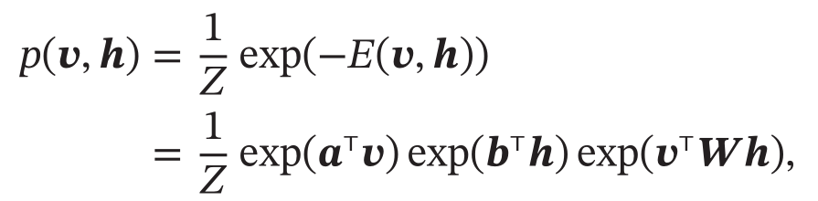
受限玻尔兹曼机（Restricted Boltzmann Machines，RBM）
受限玻尔兹曼机是一个二分图结构的无向图模型。
在受限玻尔兹曼机中，变量可以为两组，分别为隐藏层和可见层（或输入层）。
节点变量的取值为0或1。
和两层的全连接神经网络的结构相同。

Slide 13
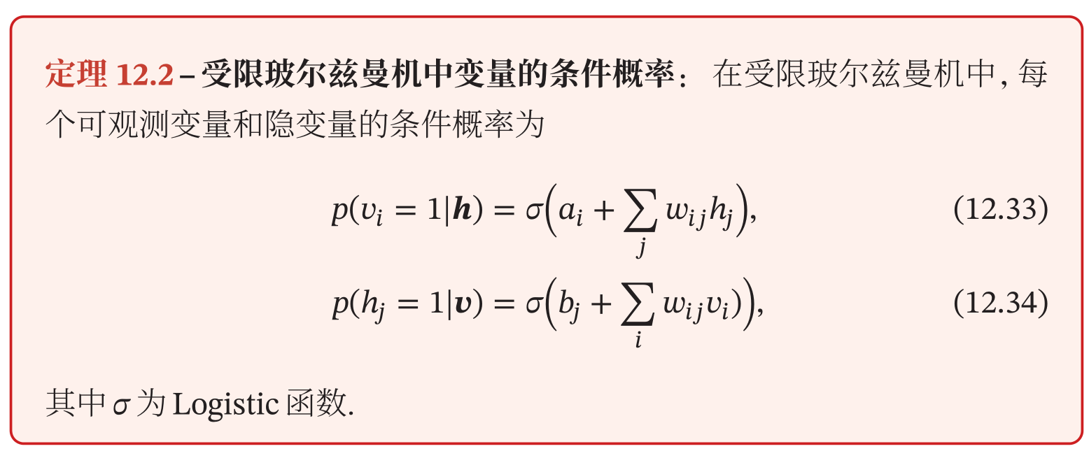
全条件概率
从无向图的性质可知，
在给定可观测变量时，隐变量之间互相条件独立．
在给定隐变量时，可观测变量之间也互相条件独立．
全条件概率

Slide 14
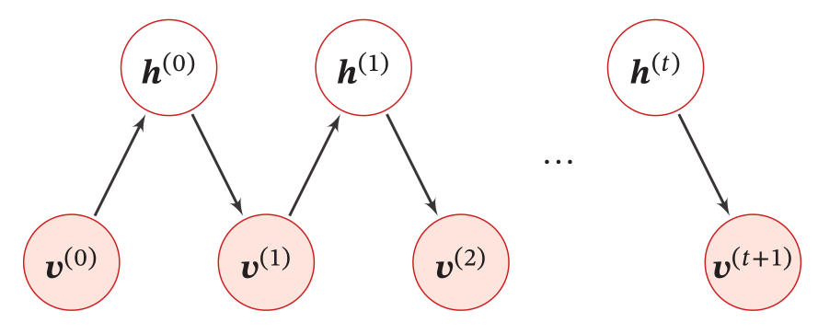
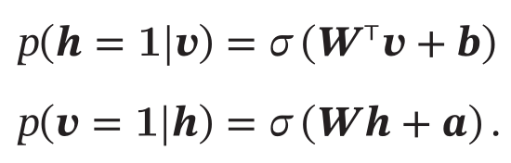
吉布斯采样
受限玻尔兹曼机可以并行地对所有的可观测变量（或所有的隐变量）同时进行采样，从而可以更快地达到热平衡状态．

Slide 15
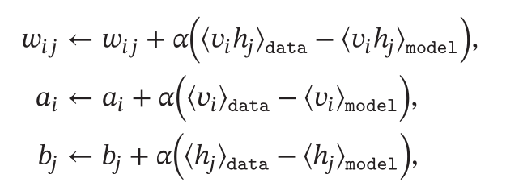
参数学习
采用梯度上升法时，参数W,a,b可以用下面公式近似地更新
根据受限玻尔兹曼机的条件独立性，可以对可观测变量和隐变量进行分组轮流采样。

Slide 16
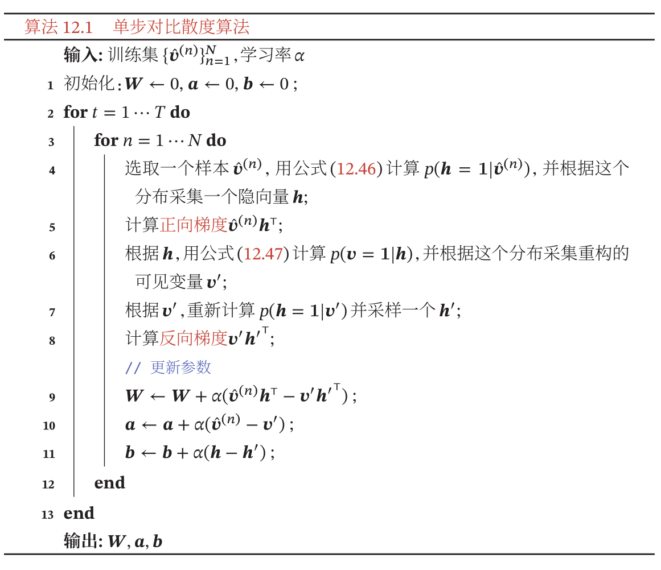

对比散度算法 Contrastive Divergence
吉布斯采样，不需要等到收敛，只需要$K$步

Slide 17
深度信念网络 Deep Belief Network

Slide 18
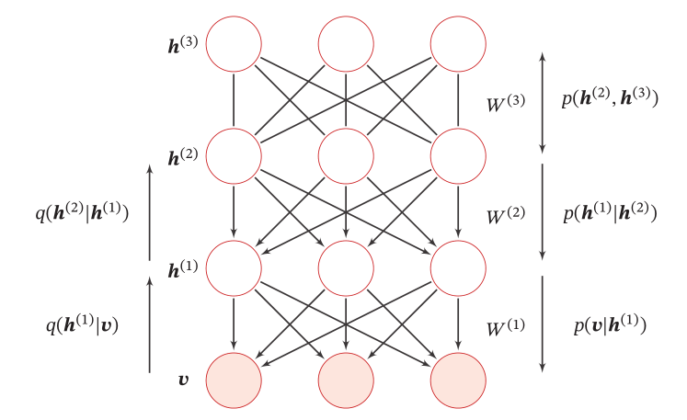
深度信念网络（Deep Belief Network）
深度信念网络是深度的概率有向图模型
和全连接的神经网络结构相同。
顶部的两层为一个无向图，可以看做是一个受限玻尔兹曼机。
认知权重
生成权重

Slide 19
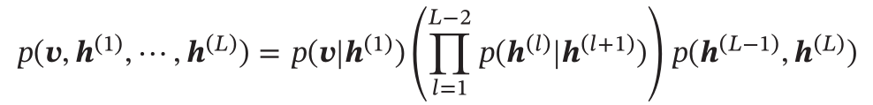

局部条件概率
深度信念网络中所有变量的联合概率可以分解为
局部条件概率
认知权重
生成权重

Slide 20
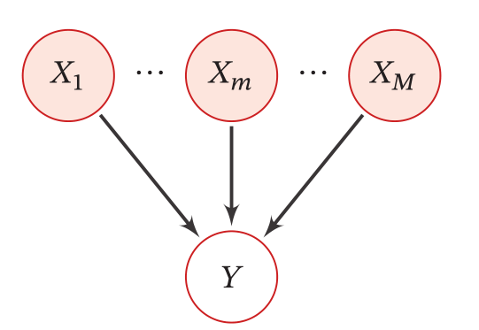

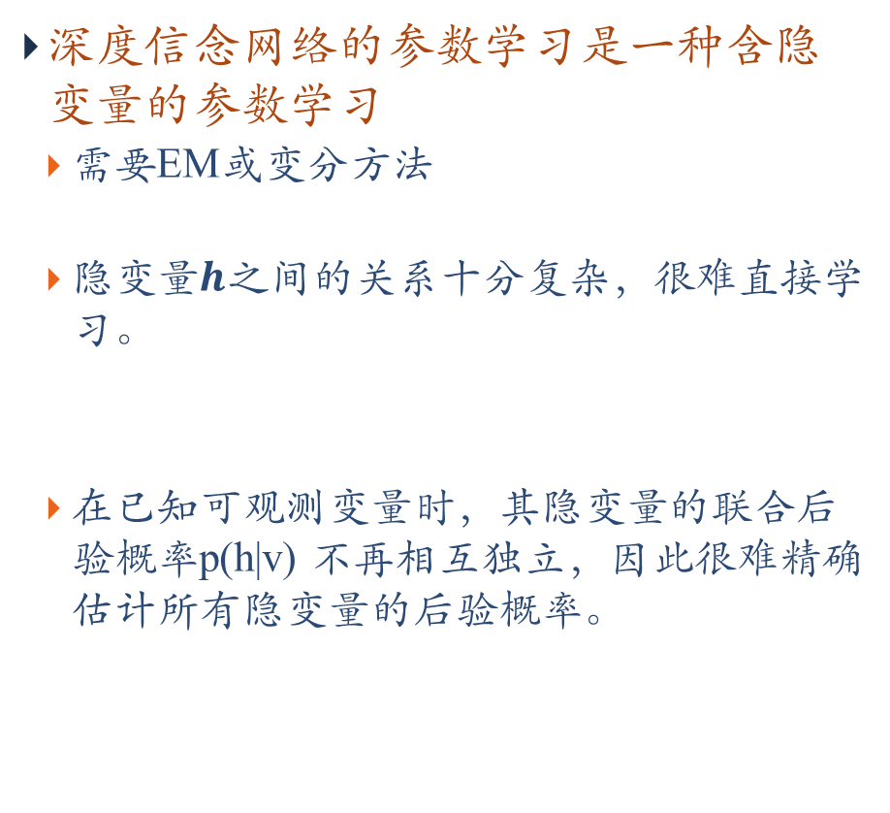
参数学习
深度信念网络的参数学习是一种含隐变量的参数学习
需要EM或变分方法
隐变量$h$之间的关系十分复杂，很难直接学习。
在已知可观测变量时，其隐变量的联合后验概率p(h|v) 不再相互独立，因此很难精确估计所有隐变量的后验概率。
只有一层的简单 Sigmoid 信念网络

Slide 21
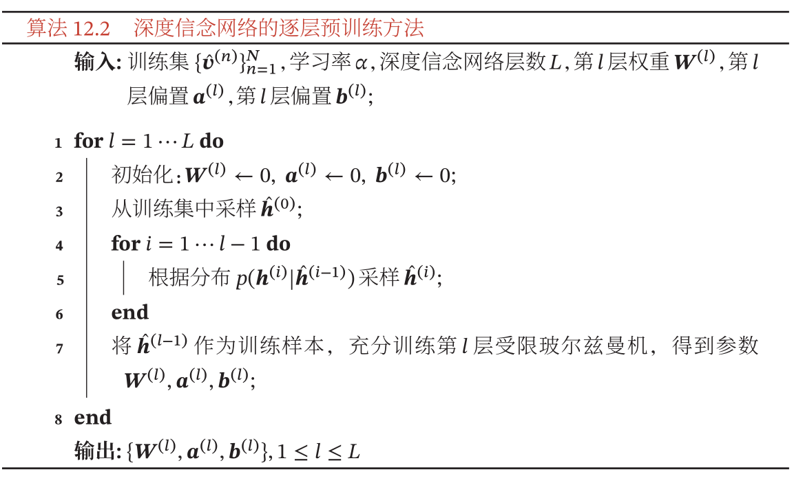
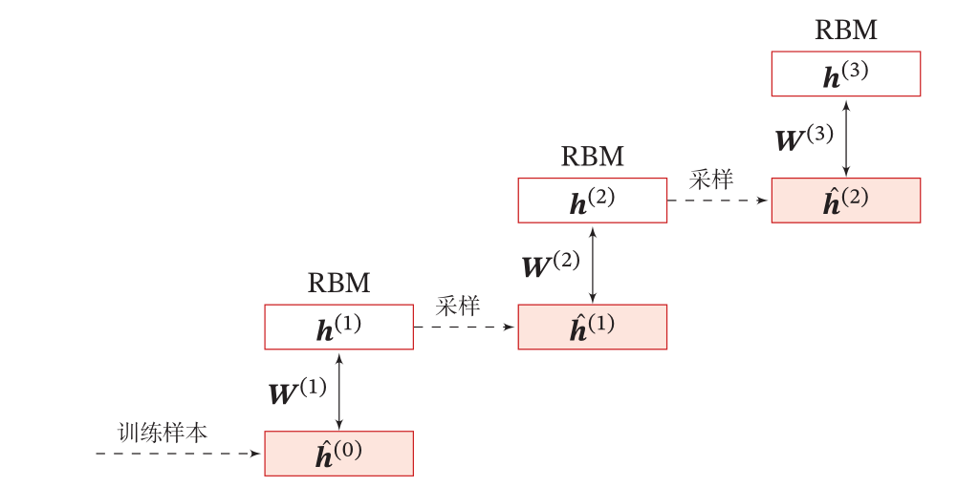
训练深度信念网络-逐层训练
逐层训练是能够有效训练深度模型的最早的方法。
Notes:
为了有效地训练深度信念网络，我们将每一层的sigmoid信念网络转换为受限玻尔兹曼机。
这样，深度信念网络可以看作是由多个受限玻尔兹曼机从下到上进行堆叠，每一层受限玻尔兹曼机的隐层作为上一层受限玻尔兹曼机的可见层。
进一步地，深度信念网络可以采用逐层训练的方式来快速训练，即从最底层开始，每次只训练一层，直到最后一层。

Slide 22
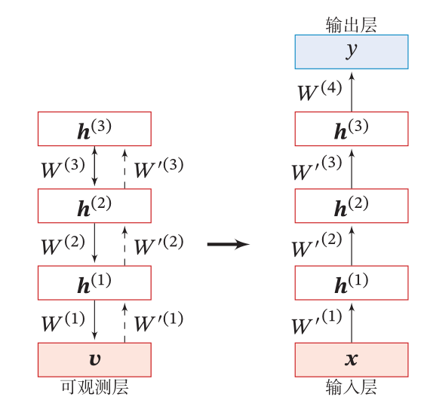
训练深度信念网络-精调（Fine-Tuning ）
作为判别模型的精调
深度信念网络作为神经网络的预训练模型

Slide 23
训练深度信念网络-精调（Fine-Tuning ）
作为生成模型的精调
Contrastive Wake-Sleep 算法
Wake阶段：认知过程，通过外界输入（可见变量）和向上认知权重，计算每一层隐变量的后验概率并采样。然后，修改下行的生成权重使得下一层的变量的后验概率最大
“如果现实跟我想象的不一样，改变我的权重使得我想象的东西就是这样的”；
Sleep阶段：生成过程，通过顶层的采样和向下的生成权重，逐层计算每一层的后验概率并采样。然后，修改向上的认知权重使得上一层变量的后验概率最大。
“如果梦中的景象不是我脑中的相应概念，改变我的认知权重使得这种景象在我看来就是这个概念”；
交替进行Wake和Sleep过程，直到收敛。
认知权重
生成权重

Slide 24
https://nndl.github.io/

